Slide 1
鼎桥5G模组MT5700系列主打胶片

Slide 2

目 录
CONTENTS
Part 1
Part 2
Part 3
Part 4
公司介绍
模组产品
特色功能
行业价值
2

Slide 3





二十年耕耘 助力千行百业
2021 至今
2011-2020
使能行业“最后一公里”
2005-2011
转型行业，全球发展
为千行百业提供数智时代的基石
底部创新，高强度研发投入
携手信通院成立5G创新中心
定制终端发货突破500万台
产业攻坚
以差异化满足客户需求
鼎桥行业无线关键技术方案进入ITU标准 自主操作系统TDOS商用
自主知识产权标准的产业化
中国移动60%市场份额
3

Slide 4






联接遍布全球
布局全球104个国家，服务500万行业用户
欧 洲
25个国家
中国
瑞士迅达电梯梯联网全球战略合作
塞尔维亚国家警察网
移动警务终端服务_{200万}干警
_{融合通信服务于10 0个}智慧城市和城市应急
美 洲
200张 行业无线专网服务于政务，交通，能源行业
_{18个}国家
巴西BA州警察网
哥伦比亚警察网
秘鲁矿业专网
物联网应用于200+客户群，打造100+行业终端形态
中东&非洲
亚 太
46个国家内政专网
14个国家
包括加纳，肯尼亚，科特迪瓦，毛里求斯，沙特
突尼斯，南非等国家警察网
泰国皇家警察网
印尼国家警察网
4

Slide 5



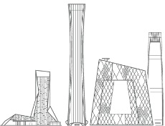

面向客户的高效运作组织
政务客户
企业客户
运营商客户
全球销售与服务体系
行业无线产品线
物联网产品线
终端产品线
新兴业务产品线
北京研究中心
成都研究中心
上海研究中心
2000+
50亿
2021年销售额
20%
研发累计100亿
180 0+
90%发明专利
员工
XX%拥有硕博学历
5
Notes:
1：时间：2分钟
2：目的：全面介绍鼎桥高效运作的组织架构；
3：关键点：
为了更好的服务于各类客户，鼎桥目前在全球设立了12个区域组织，贴近客户需求，为客户提供服务。四个产品线，三个研发中心专注技术突破的同时，支撑好客户需求的落地。
4：补充详细信息
海外：
北部非洲，北非区域业务拓展；
南部非洲，南非区域业务拓展；
亚太，亚太区域业务拓展；
中东，中东地区业务拓展；
多国，中亚、东北欧、俄罗斯、拉美业务拓展；
G7，欧盟、北美、日韩、澳新印等国家业务拓展；
中国区：
华北片区，京津冀、河南、山东、山西4省两市的业务拓展；
华东片区，上海、江苏等华东五省一市的业务拓展；
华南片区，广东、福建等五省的业务拓展；
西南片区，四川、重庆等四省一市的业务拓展；
西北片区，新疆、陕西等五省的业务拓展；
东北片区，东北三省及内蒙古的业务拓展；

Slide 6
目 录
CONTENTS
Part 2
Part 1
Part 3
Part 4
公司介绍
模组产品
特色功能
行业价值
6

Slide 7

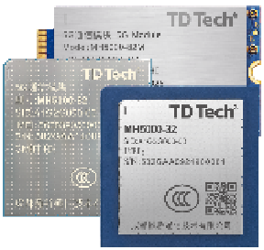
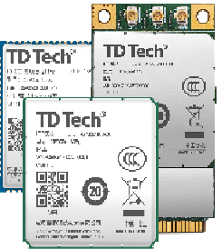
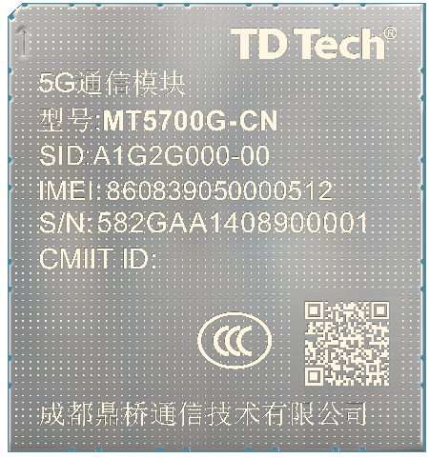
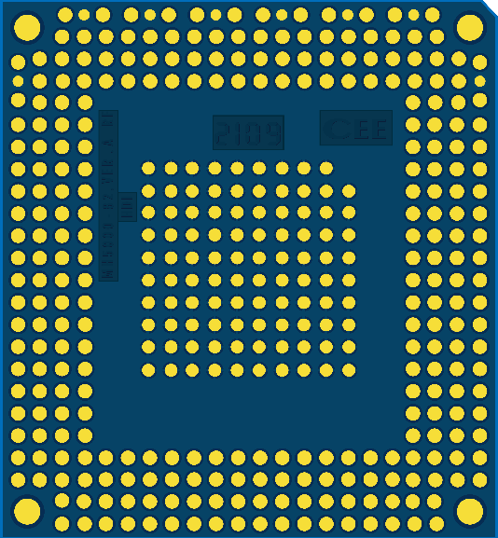
模组产品全景
5G模组MT5700系列（国产高性能平台）
5G模组MH5000系列（U平台）
4G模组ME9XX系列（ASR）
全面支持R16标准
uRLLC增强，5G LAN，安全可靠。
精准授时，微秒级
率先完成R16标准的精准授时，精度＜1μs。
频段丰富，广泛连接
国内全网通，支持亚太、欧洲等海外频段。
旗舰平台，极致速率
自研旗舰芯片，下行速率高达4Gbps。
国产平台，超高速率
峰值速率下行1.6Gbps，上行260Mbps。
国产平台，稳定速率
峰值速率 DL 150Mbps/UL 50Mbps。
上行增强，载波聚合
3CC载波聚合，频宽>200Mhz，超级上行。
四天线，极简设计
四天线支持全频段，简化终端厂商设计。
丰富功能，助力行业
支持FOTA升级，OpenCPU，多种GNSS定位。
网络切片，服务行业
支持切片增强，高精度授时等行业能力。
高可靠性，工业级品质
工作温度-40℃〜+ 85C，适应多样化工业环境。
可靠性强，工业级品质
适用温度范围广、抗电磁干扰能力强。
7

Slide 8


5G通用模组MT5700系列
 | MT5700G-CN | MT5700M-CN
封装尺寸 | LGA：41mm*44mm*2.75mm | M.2：52mm*30mm*2.3mm
支持频段 | 5G NR:n1/n3/n5/n8/n28/n41/n78/n79 LTE-FDD:B1/B3/B5/B8 LTE-TDD:B34/B38/B39/B40/B41 WCDMA:B1/B8 | 5G NR:n1/n3/n5/n8/n28/n41/n78/n79 LTE-FDD:B1/B3/B5/B8 LTE-TDD:B34/B38/B39/B40/B41 WCDMA:B1/B8
速率 | UL/DL：1.5Gbps/4Gbps | UL/DL：1.5Gbps/4Gbps
接口 | USB2.0/3.0/3.1 Gen2, SGMII, XGE, PCIe 3.0, UART, 1PPS, ADC, I2C, IRIG-B, PCM/I2S, SDIO, SPI, USIM, GNSS, 网络状态指示 | USB2.0/3.0/3.1 Gen2, XGE, PCIe 3.0, UART, ADC, I2C, IRIG-B, PCM/I2S, SDIO, SPI, USIM, 网络状态指示
电压 | 3.3-4.4v，典型值：3.8v | 3.2-4.3v，典型值：3.7v
软件 | 超级上行、SUL、uRLLC、5G LAN、高精度授时、网络切片、VoLTE、VoNR
工作温度 | 正常工作温度 -30°C ~ +70°C 扩展工作温度 -40°C ~ +85°C
认证 | 3C*、工信部入网*、型号核准*
8

Slide 9
5G定制模组MT570X系列
 | MT5701G-CN | MT5702G-CN
封装尺寸 | LGA：41mm*44mm*2.75mm
支持频段 | 5G NR:n1/n3/n5/n8/n28/n41/n78/n79 600M定制：n125 LTE-FDD:B1/B3/B5/B8 LTE-TDD:B34/B38/B39/B40/B41 WCDMA:B1/B8 | 5G NR:n1/n3/n5/n8/n28/n41/n78/n79 800M定制：n197 LTE-FDD:B1/B3/B5/B8 LTE-TDD:B34/B38/B39/B40/B41 WCDMA:B1/B8
速率 | UL/DL：1.5Gbps/4Gbps
接口 | 1*USB2.0/3.0/3.1 Gen2, 1*SGMII, 1*XGE, 1*PCIe 3.0, 3*UART, 1*1PPS,2*ADC, 2*I2C, 1*IRIG-B, PCM/I2S, 1*SDIO, 1*SPI, 2*USIM, 1*GNSS, 4/6*ANT
电压 | 3.3-4.4v，典型值：3.8v
软件 | 超级上行、SUL、uRLLC、5G LAN、高精度授时、网络切片、VoLTE、VoNR
工作温度 | 正常工作温度 -30°C ~ +70°C 扩展工作温度 -40°C ~ +85°C
认证 | 3C*、工信部入网*、型号核准*
9

Slide 10
目 录
CONTENTS
Part 3
Part 1
Part 2
Part 4
公司介绍
模组产品
特色功能
行业价值
10

Slide 11

基于R16高性能国产芯片模组
5G专业特性
面向5G 2B
丰富业务功能
5G双模，国内全频段覆盖，
峰值速率4Gbps（DL）/
1.5Gbps（UL）
支持SUL、超级上行、NR CA
支持5G LAN
支持高精度授时
支持高速场景
网络切片，URSP
uRLLC低时延可靠性
切换零中断（DAPS）
基站定位（NR<3m）
SA模式 天线自动切换
终端节能
宽温-40 ℃ ~85 ℃ 支持温度保护
丰富硬件接口
支持OpenCPU
支持GNSS定位
FOTA升级，本地升级
支持VoLTE，VoNR
以优质的工业设计，丰富的业务功能，帮助客户实现5G规模化应用和数字化转型
11

Slide 12


上下行超高速率，让数据畅通无阻
NSA（非独立组网）
SA（独立组网）
4G核心网
5G核心网
4G接入网
5G接入网
5G接入网
5G
5G
双组网
高速率
支持5G SA/NSA双组网
模式通信模组
最大下行速率：4Gbps (SA 220M)
最大上行速率：1.5Gbps (SA 200M)
12

Slide 13



丰富的网络制式和接口，让应用开发无后顾之忧
全网通，支持四大运营商
支持19种外部接口 适用多场景应用
支持频段
5G NR: n1/n3/n5/n8/n28/n41/n78/n79
LTE-FDD: B1/B3/B5/B8
LTE-TDD: B34/B38/B39/B40/B41
WCDMA: B1/B8
支持接口：
USB、SGMII、XGE、PCle3.0、UART、1PPS、ADC、I2C、IRIG-B、PCM/I2S、SDIO、SPI、USIM等
13

Slide 14


超级上行支持更加灵活的频谱管理
SUL超级上行：频谱灵活组合，上下行体验最优
UL CA：上下行频谱绑定，无法实现全局最优
上行超级上行
3.5G 100MHz
上行频谱聚合
3.5G 100MHz
2.1G 40MHz
2.1G 40MHz
上下行
频段组合灵活
上下行频段组合必须对称
3.5G 100MHz
下行折算带宽：
140M
2.1G 40MHz
下行折算带宽：
110M
下行载波聚合
下行频谱聚合
3.5G 100MHz
3.5G 100MHz
超级上行和灵活下行CA，实现任意载波组合，同时提供上下行极致体验
超级上行
TDD | D | D | D | S | U | D | D | S | U | U
灵活调度，下行载波按需组合
FDD | U | U |  | U | U
+
3.5G 无CA
3.5G+3.5G 带内CA
3.5G+2.1G 带外CA
下行CA
TDD | D | D | D | S | U | D | D | S | U | U
TDD | D | D | D | S | U | D | D | S | U | U
14

Slide 15


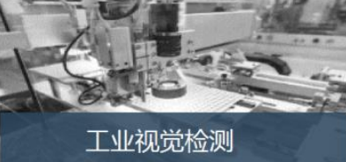

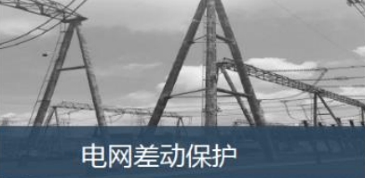
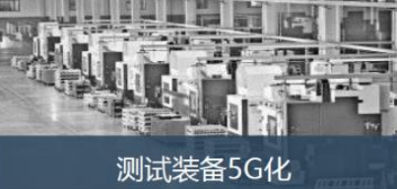


5G LAN：降低客户网络的升级成本
5G LAN可换固定LAN(局域网)，助力传统IT网络无线化：
支持二、三层互通，简化原5G三层结构、简化布线，提高传输效率；
支持多个虚拟局域网，业务安全隔离，内部IP地址可重复；
支持组播、广播；
支持与QoS/切片相结合，端到端保障业务质量。
5G LAN可替换WiFi/WLAN（无线局域网），提高无线网络稳定性：支持无线本地连接，且时延更低、抗干扰能力更强，稳定性更好；
多租户并存，安全隔离，替代局域物理专网
支持二层、三层本地交换，固定IP，替代固定LAN
支持无线本地连接，替代wifi，WLAN
替代传统
局域网
ALL IN ONE
支持跨域互联，替代专网
支持随时随地接入，替代专线
数据不出运营商，更安全
5G LAN间按需互通，更灵活
统一控制面板，私网业务连接性更优
替代传统
广域网
5G LAN应用场景
5G LAN在2B中有着广泛的应用场景

Slide 16

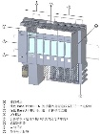
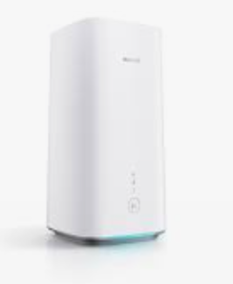

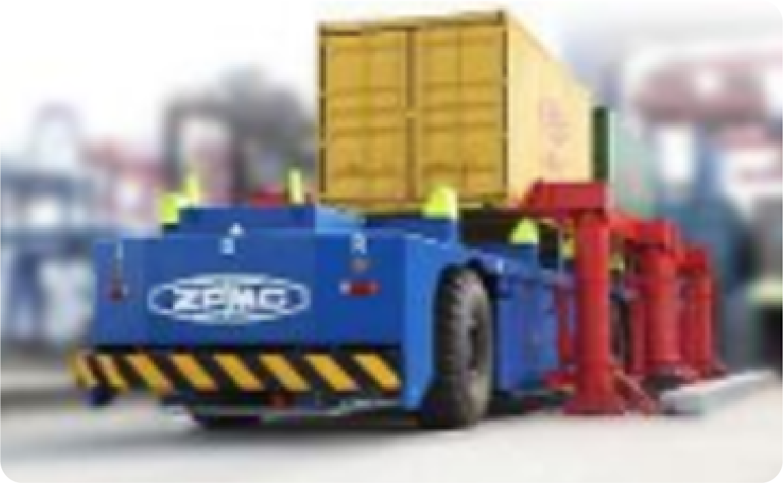

超低时延可靠性：助力工厂远程控制及自动化控制
最高可达10ms以及99.99%的低时延高可靠性
支持 PDCP Duplication 通过频谱冗余，降低空口丢包率，保障稳定低时延
5
4
3
2
1
链路1
LOSS
PLC业务流
PLC业务流
5
4
3
2
1
PDCP Duplication
5
4
3
2
1
PLC
UPF
5G终端
5
4
3
2
1
基站
链路2
LOSS
典型场景：远程控制、AGV等
解决网络关键需求
场景 | 时延 | 带宽
视频回传 | 平均<=30ms 最大<=50ms | 30-100Mbps
PLC控制 | 平均<=12ms 最大<=48ms | 50-100Mbps
AGV | <50ms | 10-20Mbps

Slide 17









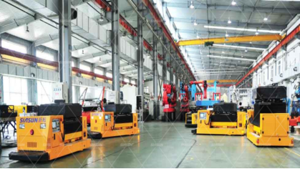
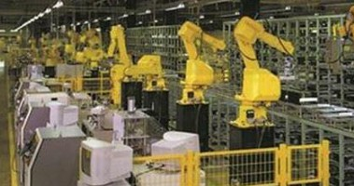
精准授时：多场景要求时间同步<1us
模组给终端提供微秒级精准时钟
M
M 主时钟
S 从时钟
AGV
1us级
100ns级
GNSS
S
卫星信号
S
GNSS接收机
环网柜
S
NR Uu
SIB9
时延估计
M
MT5700系列
模组
S
控制臂
10ns级
M
M
S
S
gNB
5GC
应用场景
电网差动保护
多AGV协同
多机械臂协同

Slide 18
网络切片：5G网络差异化服务的关键手段，支持多个切片
5G使能垂直行业，需要面对各种各样的网络SLA需求（如带宽、时延&安全等），网络切片使得运营商能够在一个物理网络之上构建多个端到端、虚拟的、隔离的、按需定制的专用逻辑网络，实现一网多用；
核心网把UE 路由选择策略发给UE(5G模组支持URSP功能)
运营商网络
UE(5G 模组)
RAN
感知切片标识
S-NSSAI
TN
切片标识映射
CN
感知切片标识
S-NSSAI
切片标识1
APP 服务器
切片1 APP
S-NSSAI-1
切片标识2
APP 服务器
切片2 APP
S-NSSAI-2
切片3 APP
切片标识3
APP 服务器
S-NSSAI-3
鼎桥5G模组支持切片，最大可支持4路切片并发，可对不同业务提供差异化的网络服务；满足虚拟现实（VR），智能电网，工业控制等的需求。

Slide 19


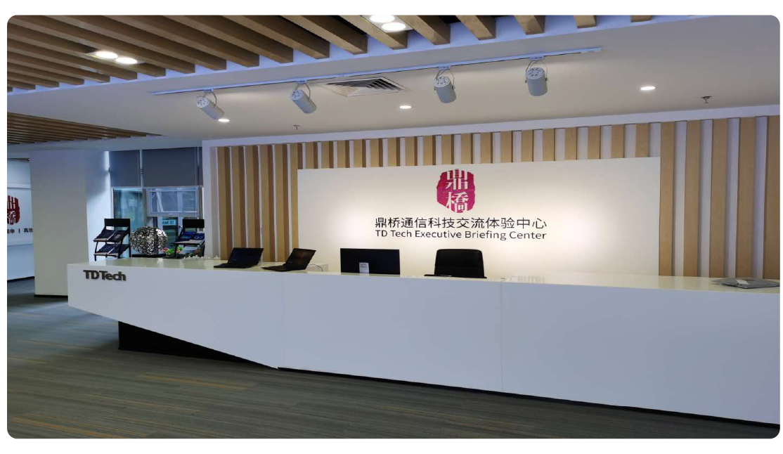
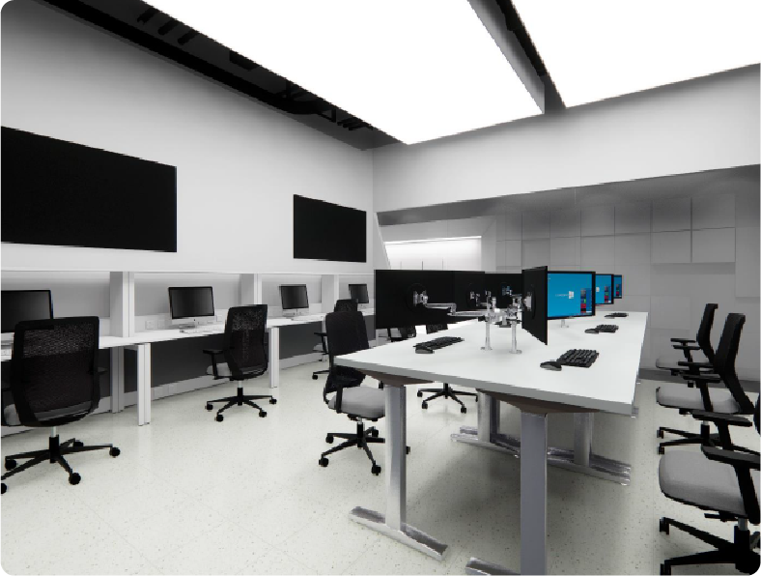
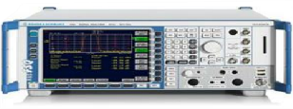
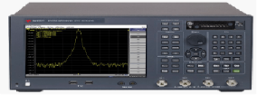
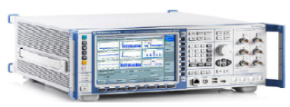
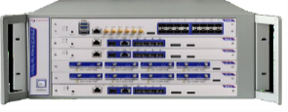
完善的模组FAE支持体系
专业团队
全国覆盖
二开资料
赋能培训
技术支持
开放实验室
专业的FAE服务团队
专业终端开发支持技能 多年FAE服务经验
华北、东北 华东、华中 华南、西南
完备的软硬件二开资料
FAQ、Checklist
全套SDK工具、开发板
线上+线下
>12次线上培训/年
>20次线下培训/年
三级服务支持
重点客户同步支撑
问题响应<12h
整机功能调测 射频性能调优 产品认证
19

Slide 20
目 录
CONTENTS
Part 4
Part 1
Part 2
Part 3
公司介绍
模组产品
特色功能
行业价值
20

Slide 21
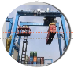
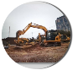
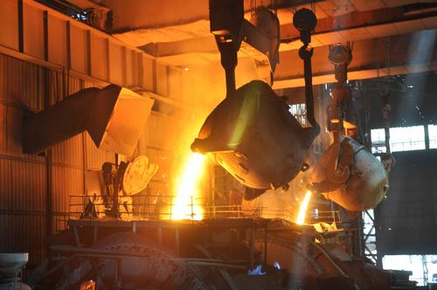

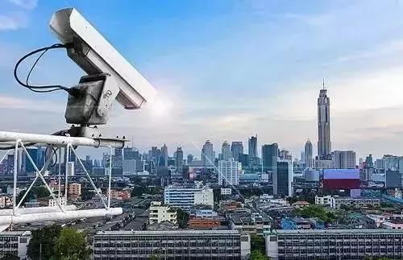




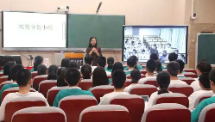
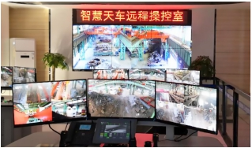
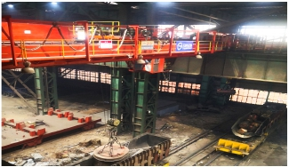



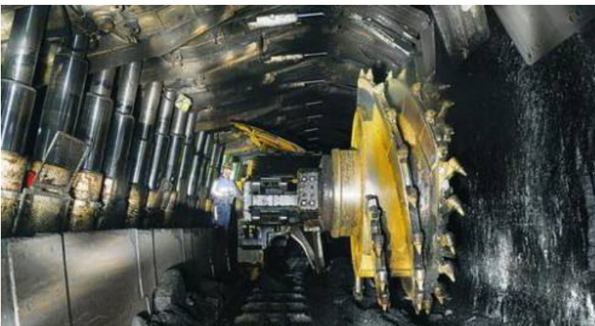
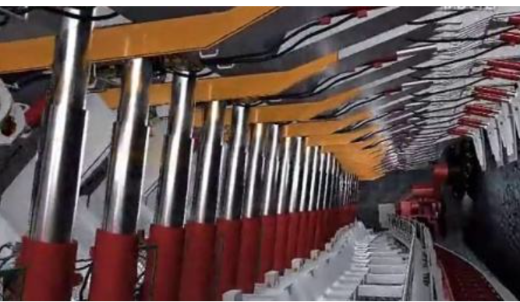
超级上行推动5G2B行业数字化转型
行业数字化的典型应用场景都需要5G上行能力
港口、钢铁、矿山的数字化对5G上行都有高需求
5G 龙门吊远控
港口
矿山
钢铁
能源电力
公共安全
20~40
Mbps
x
10-20
=
200~800
Mbps
行
业
上行容量/台
台数/堆场
上行容量/堆场
制造
医疗
交通
教育
5G 智慧天车
54~216
Mbps
x
5
=
270~1080
Mbps
应
用
上行容量/天车
台数/区域
上行容量/区域
视频监控
远程操控
机器视觉
5G 智慧矿山
8~16
Mbps
x
40
=
320~640
Mbps
单小区上行：
200Mbps~1Gbps
单点上行：600Mbps~1Gbps
上行容量/摄像头
摄像头数/综采面
上行容量/综采面

Slide 22
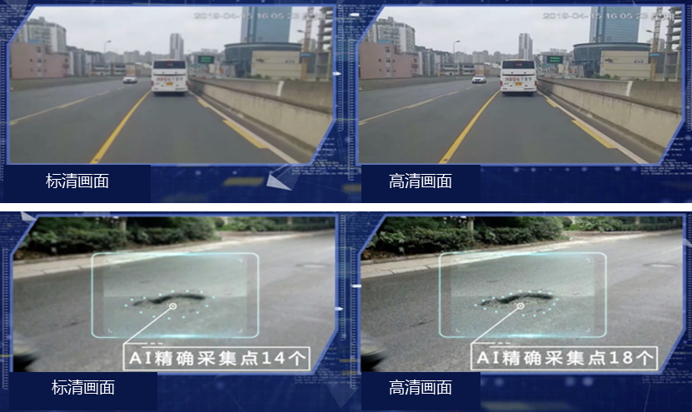





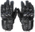
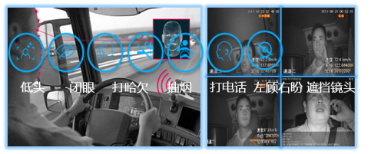
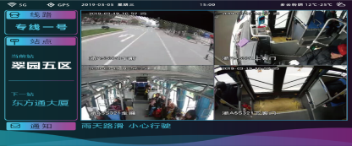
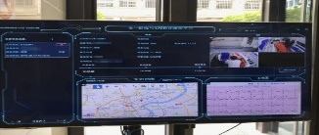

超级上行助力视频监控行业发展
广域ToB：各类移动类的应用对上行有明确高要求
业务价值：主动发现道桥病害并分析发展趋势，给政府提供应急处理建议
业务需求：1路高清视频（ 1080P及以上）的数据业务，上行需求：至少 5Mbps
道桥巡检
提前发现，消除隐患
AR眼镜
业务价值：快速部署人脸识别、车牌认证比对，用于临时通道卡口检查安防、重要场所安全检查、突发事件现场人像采集记录和比对等场景
业务需求：1路高清视频（ 1080P及以上）的数据业务，上行速率带宽需求至少 5Mbps
移动警务
智能头盔
彻底改变一线民警工作方式
智能手表
记录仪
智能背心
智能腰带
智能手套
业务价值：实现智能驾驶车辆多路摄像头高清视频实时回传；使智能驾驶车辆在任何场景随时随地可进行远程控制、自动驾驶、轨迹实时跟踪
业务需求：4路高清视频（720P及以上），上行速率需求约12Mbps
智慧公交
最大程度避免事故
智慧救护车
业务价值：急诊医生在救护车抵达医院前可获得车上第一视角实时信息，院前与院内急救工作真正实现了零时差无缝对接
业务需求：1路AR眼镜、1路车载高清摄像头，上行速率需求约17Mbps
上车即入院，“前移”急救场景

Slide 23


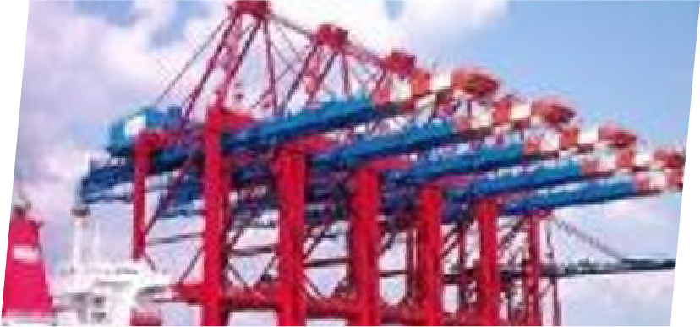
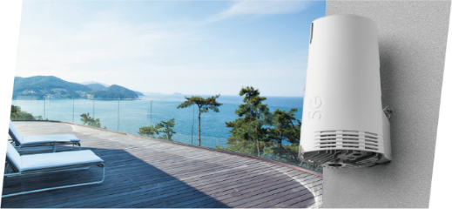




模组行业案例 | 突破行业20+，助力1000+合作伙伴推出100+商用产品
奇瑞，东风岚图等
海康，大华等
方案：
工规模组+T-box；车载高清
方案：
电力能源
视频，OTA升级，
移动宽带
运用于IPC，NVR，上网设备
等，主打高清监控
智慧工业
远程监控，ADAS服务增强，
交通控制与诱导，
实施安全预警
星星充电，南方电网等
九州，厦门四信等
可及时掌握生产、园区
现场动态，实时预警，避免
安全事故
宏电，华菱湘钢等
方案：
价值：
方案：
方案：
鼎桥模组应用于充电桩，
电监控设备；
单一车型已应用10 万+工规模组，5G T-box 助力汽车实现 5G 通信
模组广泛运用于MBB场景
的CPE，路由器，
价值：
运用于工业场景的CPE，网关，
AGV小车等等，实现多AGV协
作，柔性生产，远程机器控制，
无人巡检，视频回传等
上行带宽 >150Mbps，
20+ 接口适配各类安全设备
机顶盒等，主打高可靠性，
国产化方案
价值：
车联网
价值：
智能安全
价值：
分散式充电桩充电过程实
时监测，高效管理；
100站+电网差动保护，
配电网PMU；
服务 20+ 家路由器、机顶盒
厂商，
网络覆盖超过 100 万+用户
网络延时小于20ms，帮助
无人巡检效率提升数倍，
生产效率大幅提升
23

Slide 24


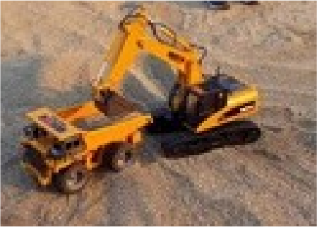

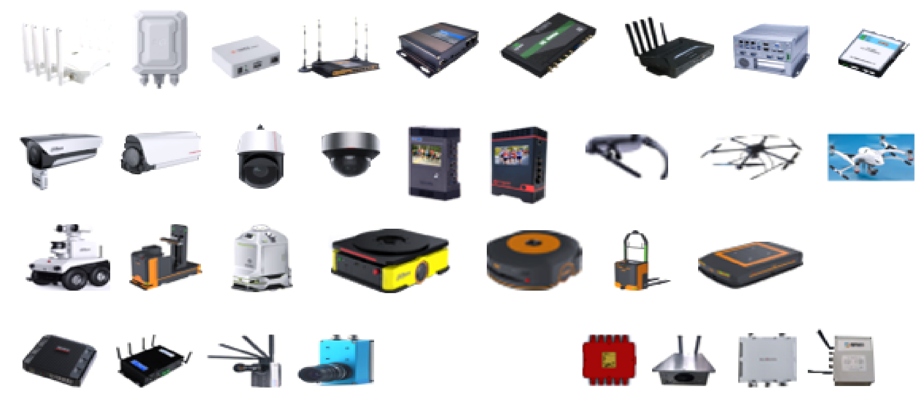
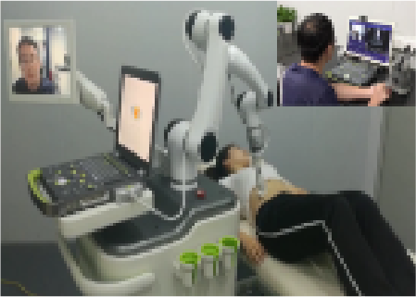
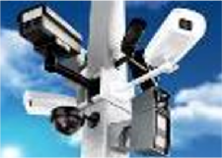
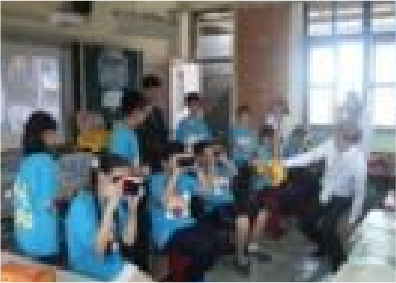


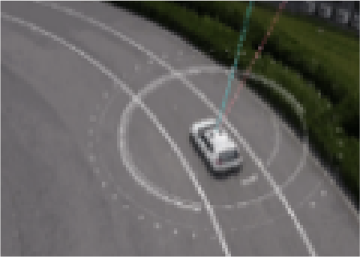
共建生态、合作共赢
一站式物联设备
媒体直播
智能操控
智慧工业
工业链接
视频回传
智慧医疗
城市安防
智慧教育
机器人AGV
机器视觉
特种行业
智能电网
智能农业
智能驾驶
干行百业，围绕模组，建立行业生态
帮助合作伙伴快速推出行业终端产品，帮助客户找到合适产品
24

Slide 25
Thank you.
以联接见世界深广
©2022 鼎桥通信技术有限公司 版权所有
The information in this document may contain predictive
statements including, without limitation, statements regarding
the future ﬁnancial and operating results, future product portfolio,
new technology, etc. There are a number of factors that could
cause actual results and developments to differ materially from
those expressed or implied in the predictive statements. Therefore,
such information is provided for reference purpose only and
constitutes neither an offer nor an acceptance. TD Tech may
change the information at any time without notice.
TD Tech Conﬁdential

